Slide 1
Irodalmi barangolás Erdélyben
Paksi Vak Bottyán Gimnázium
11.h
HAT-19-03-0196

Slide 2
Időpont: 2019. szeptember 8 – 13.
Költségek: pályázati pénzből →
útiköltség, helyi idegenvezetés, 5 éj szállás,
félpanziós ellátás, ebédcsomag, biztosítás,belépők
Dokumentumok: érvényes személyi igazolvány, eu-i eü.
kártya
Fizetőeszköz: lei (ajánlott:150 lei = kb. 10.000 Ft)

Slide 3
Programok

Slide 4
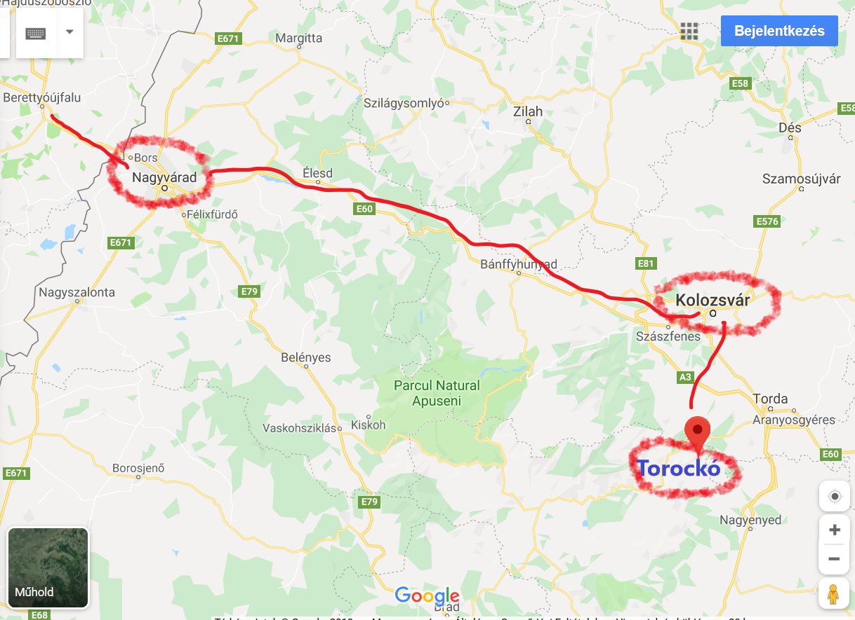
1.nap

Slide 5
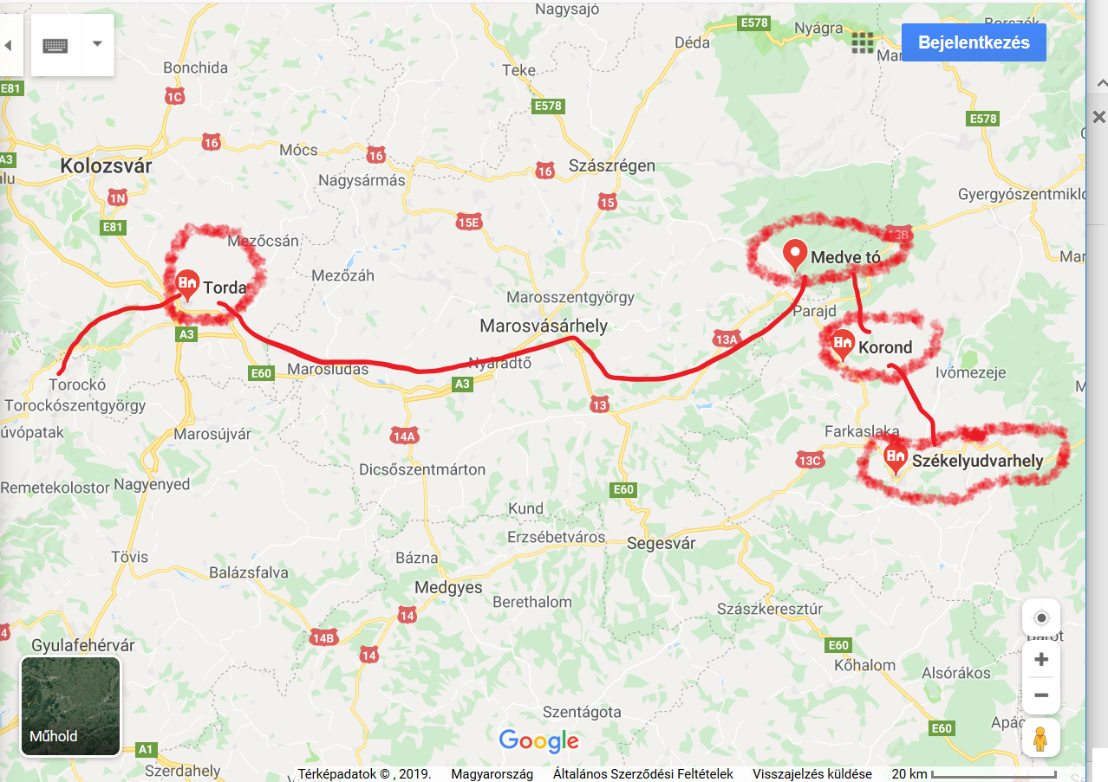
2.nap

Slide 6
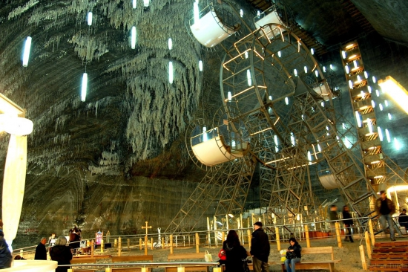
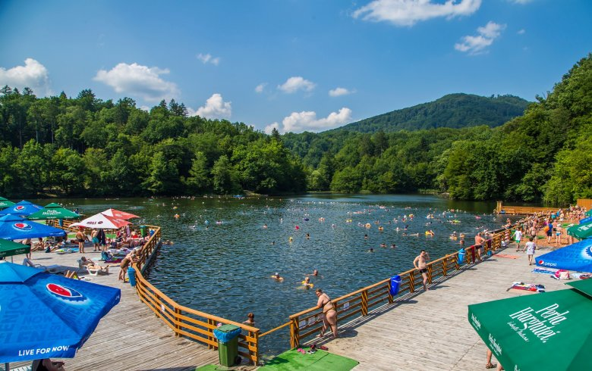
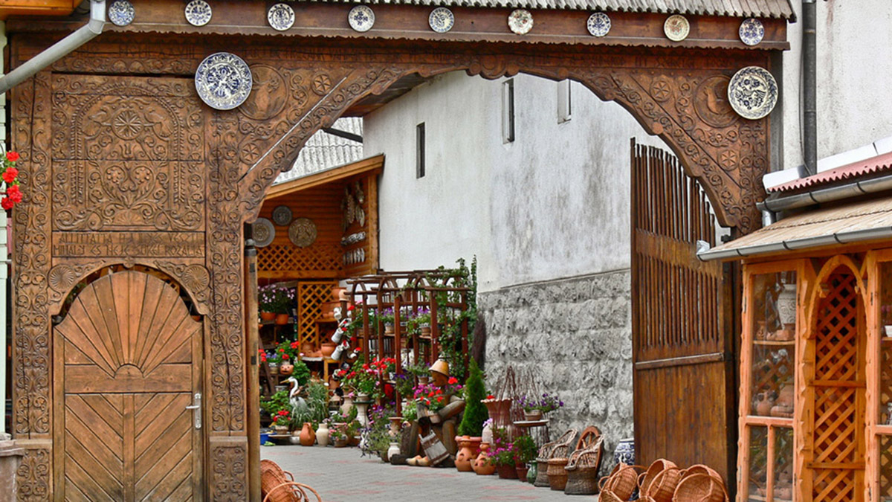
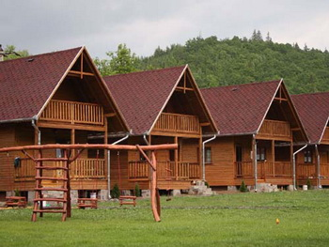

Slide 7
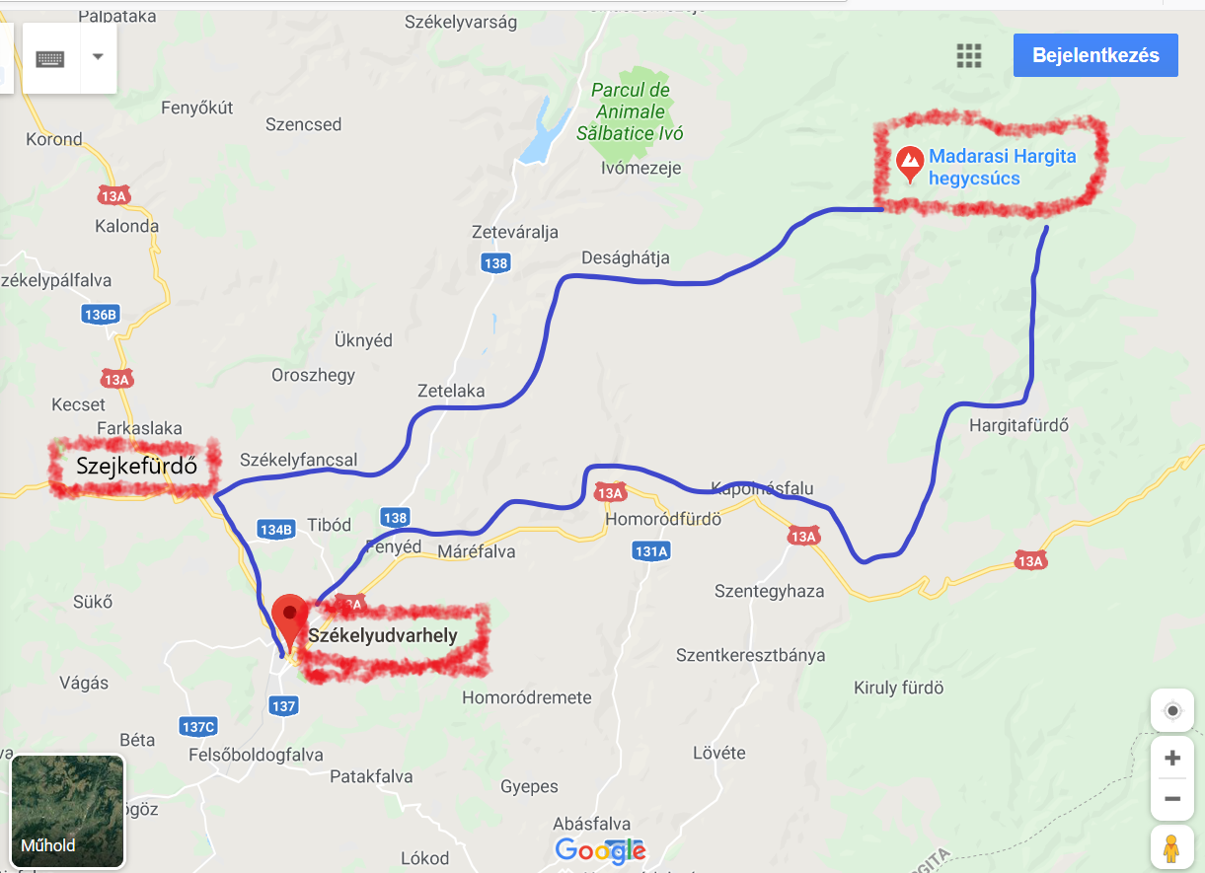

Slide 8
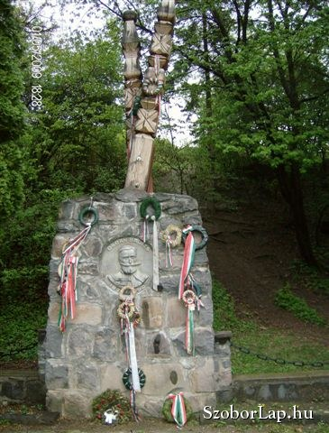
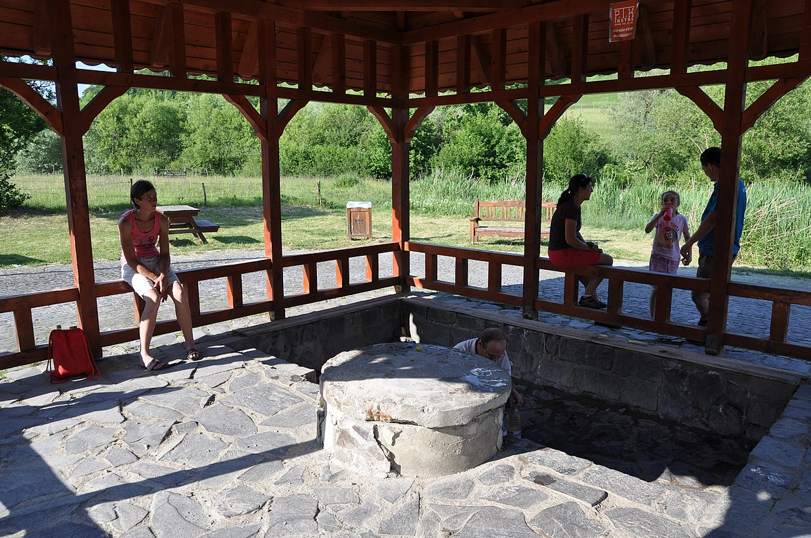
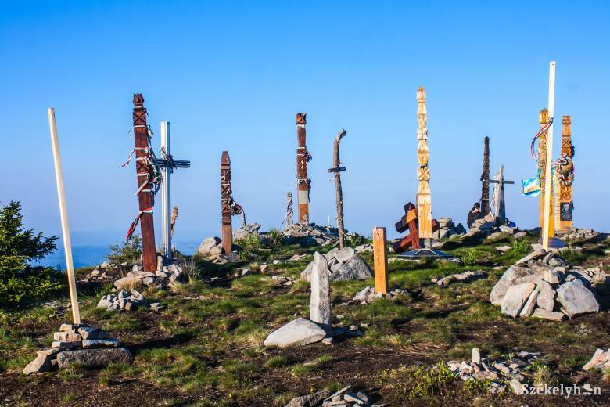

Slide 9
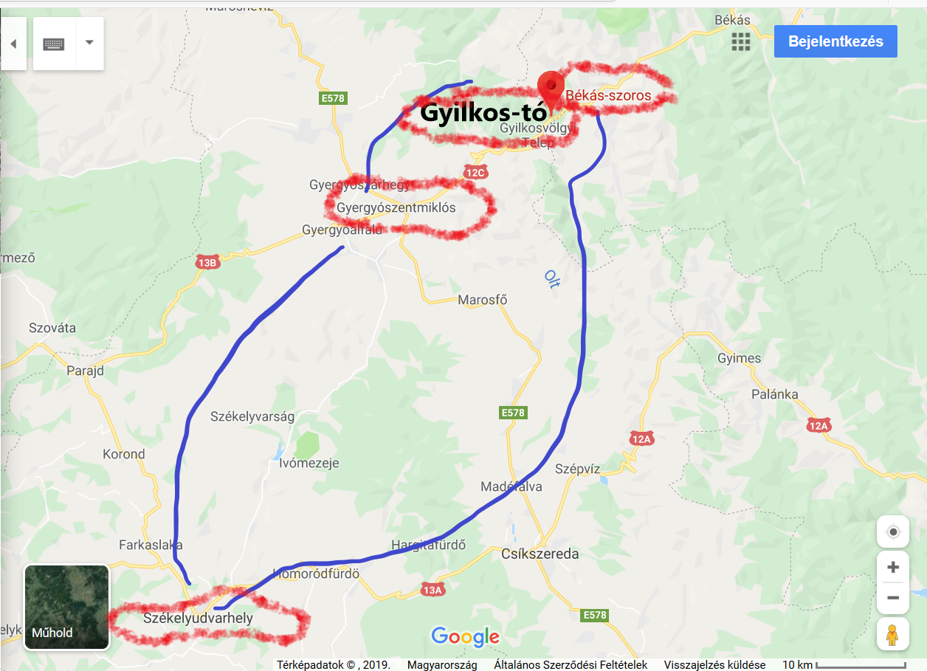
4.nap

Slide 10
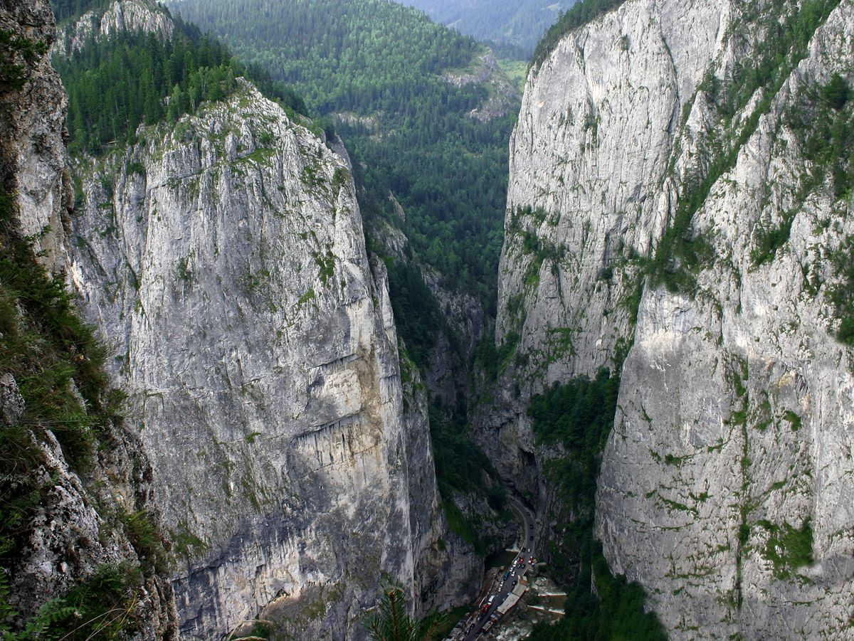
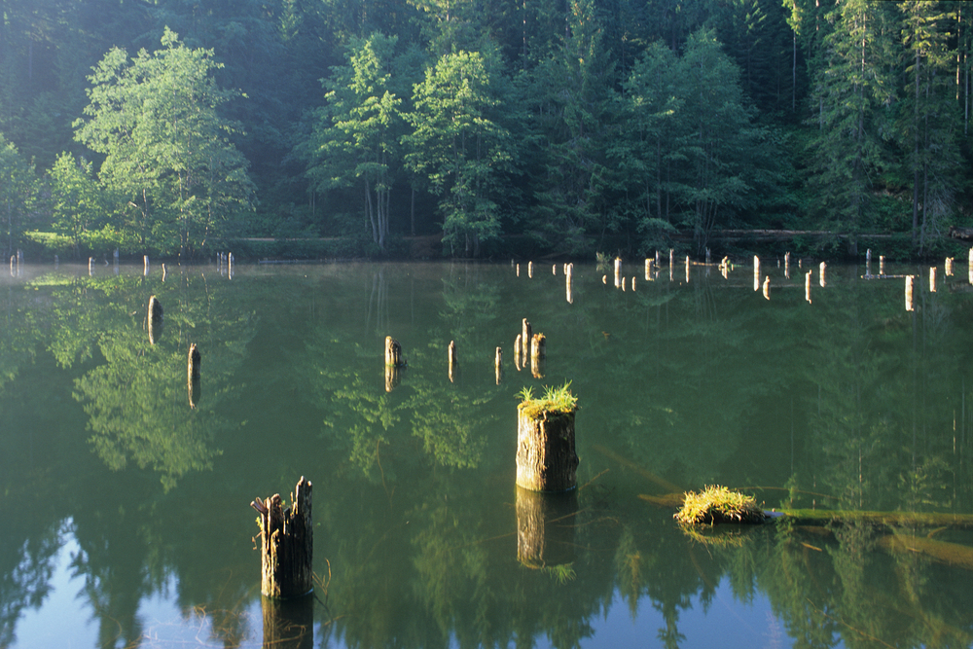

Slide 11
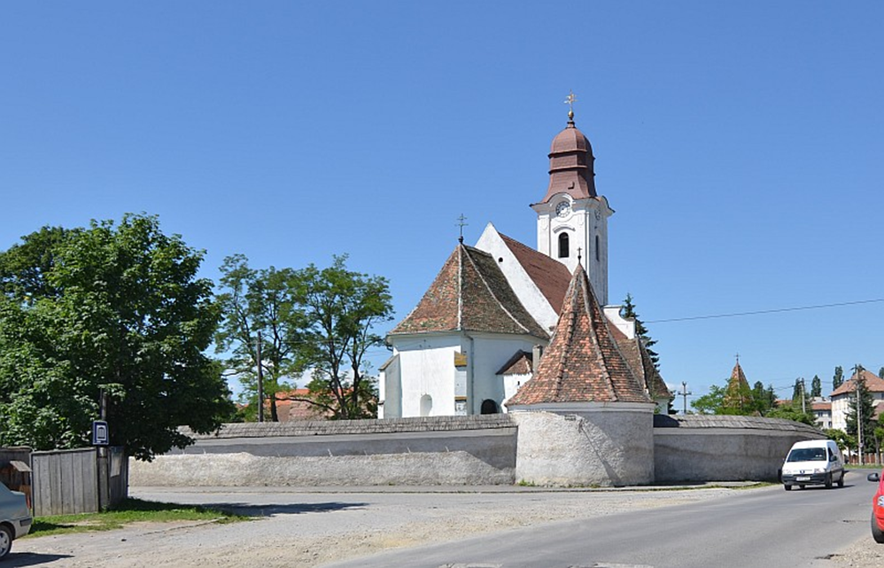

Slide 12
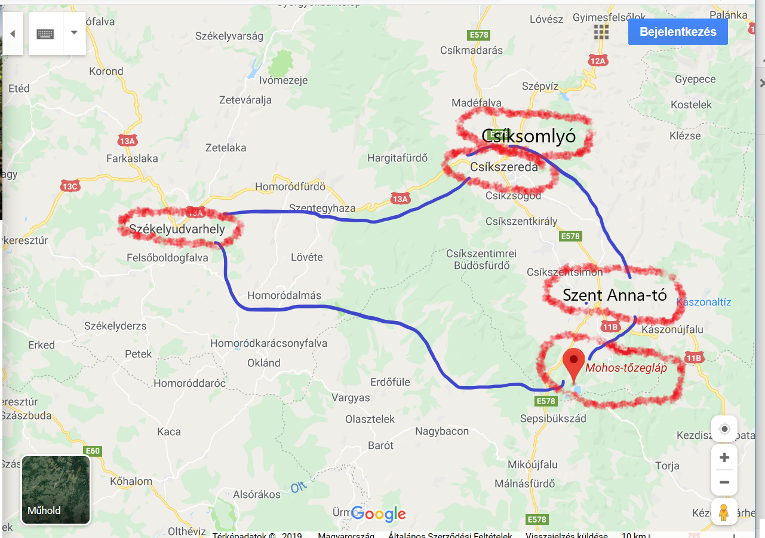
5.nap

Slide 13
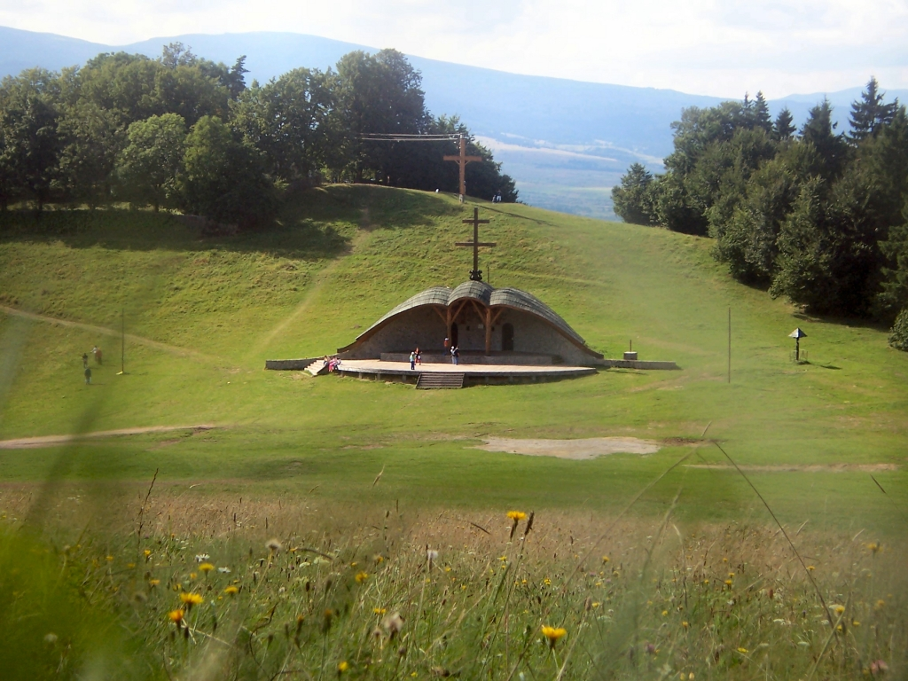

Slide 14
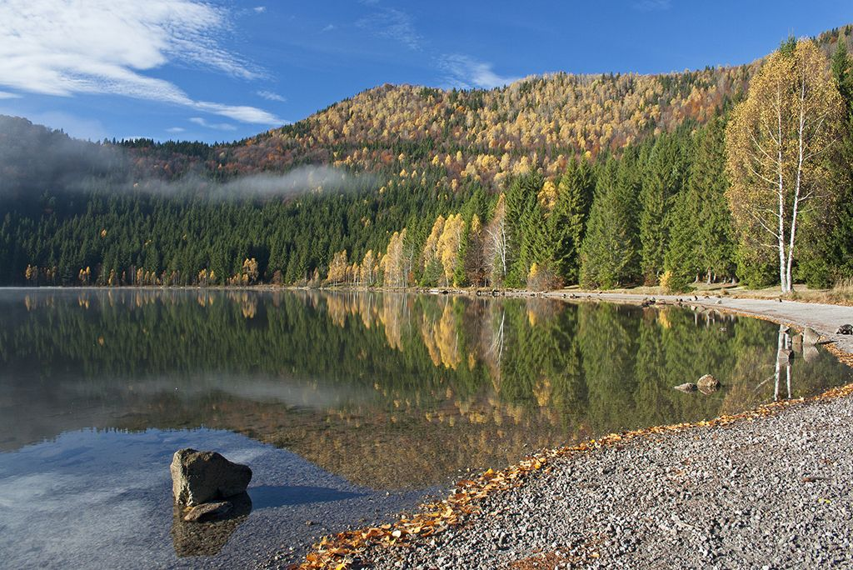

Slide 15
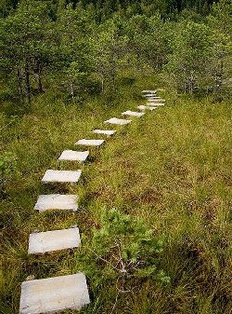
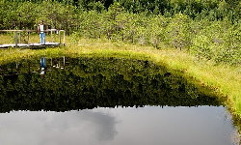

Slide 16
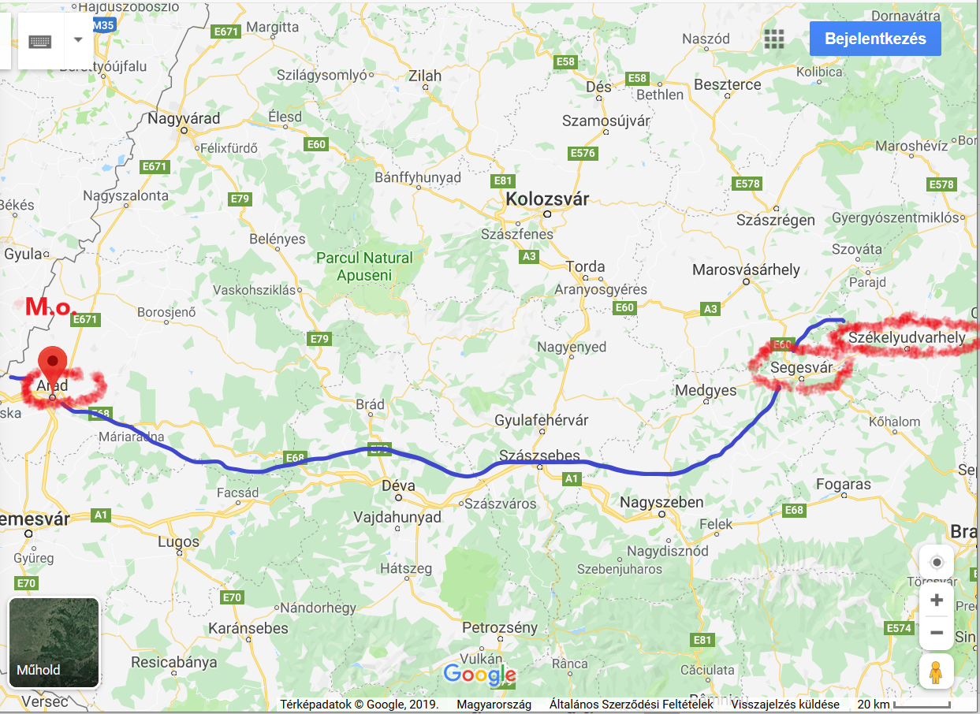
6.nap

Slide 17
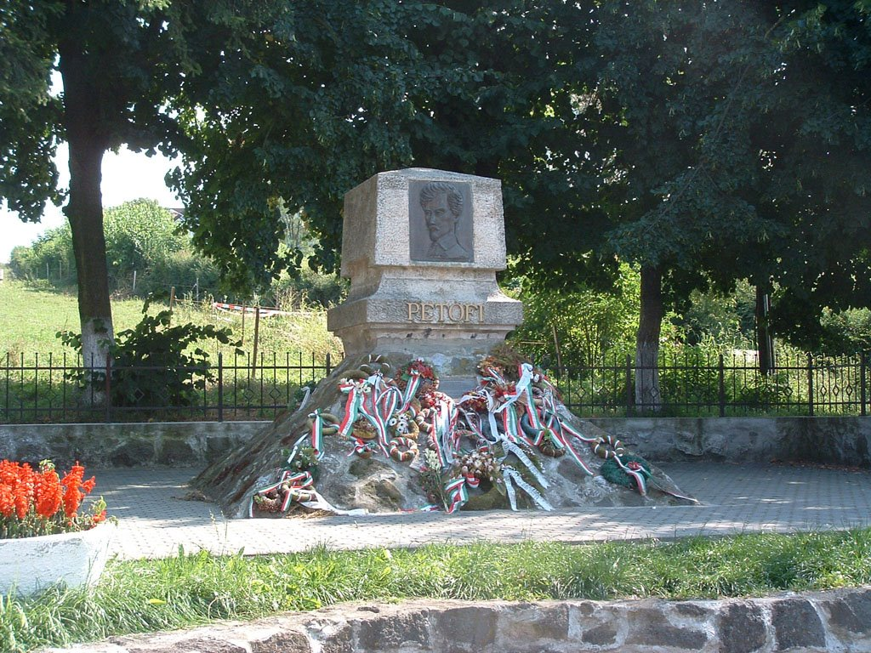

Slide 18
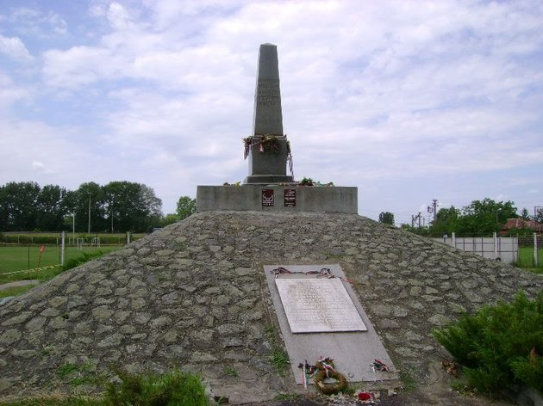

Slide 19
Jó utat, sok szép élményt, 11.h!

